Slide 1
Как я помогаю бабушке освоить компьютер
Мордовской Артем,
6 «в» класс Саха политехнического лицея,
г. Якутска Республики Саха (Якутия)

Slide 2
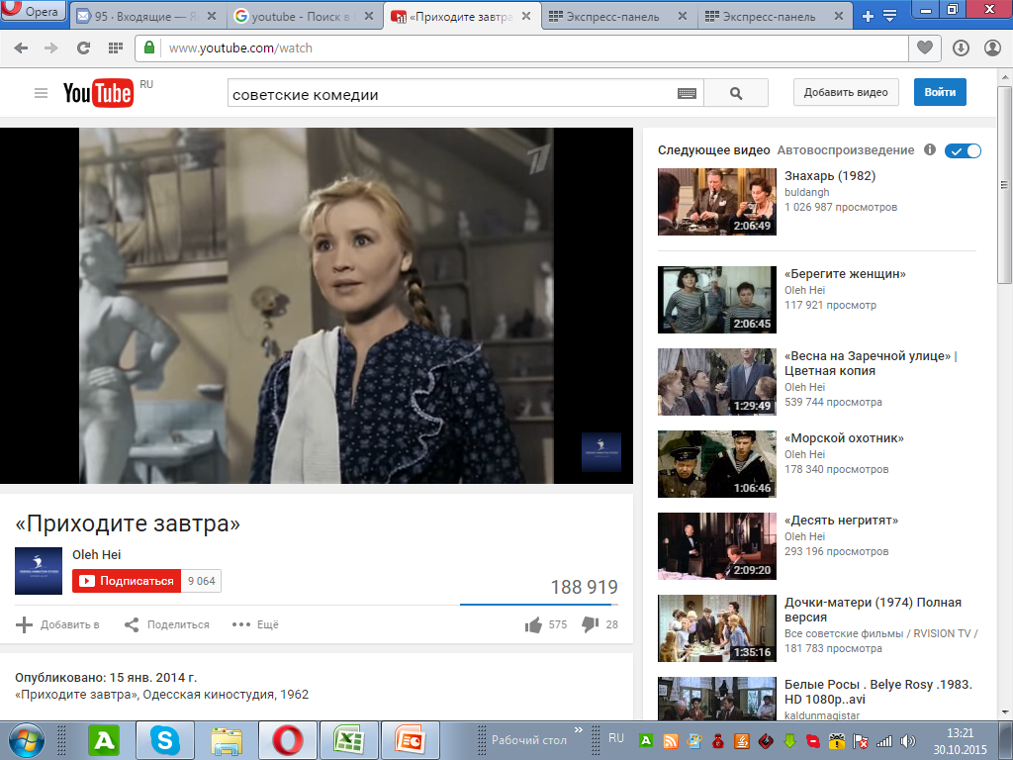
Youtube
Бабушка любит старые советские фильмы
Я научил ее смотреть фильмы на Youtube.com
Например, сегодня
мы смотрели фильм
«Приходите завтра»

Slide 3
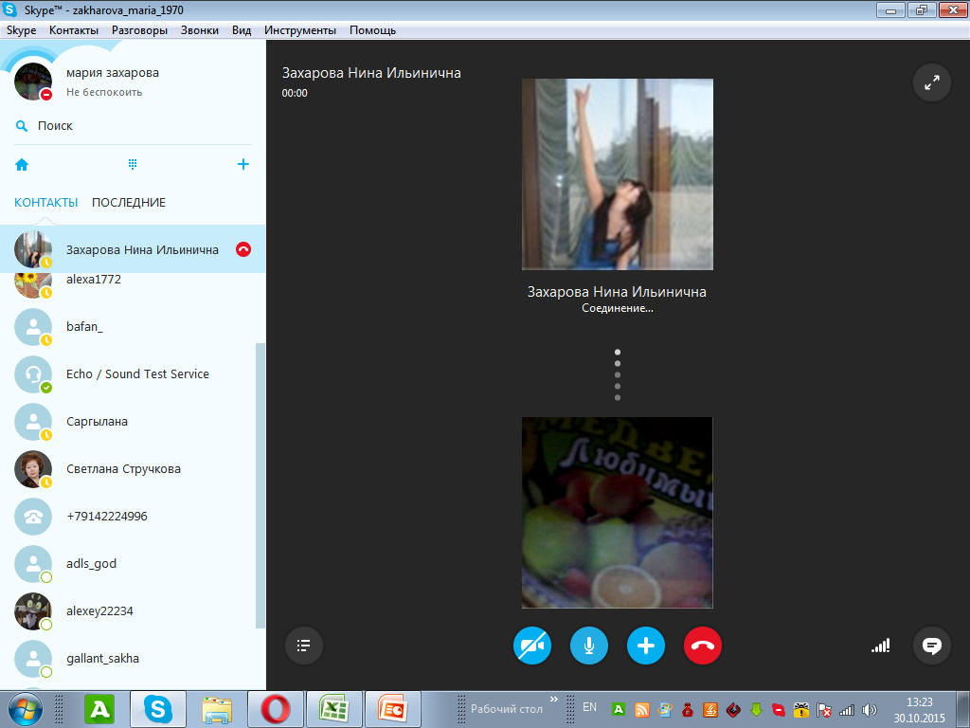
Skype
Моя сестра учится в Хабаровске
Мы c бабушкой
разговариваем
с ней по Skype

Slide 4
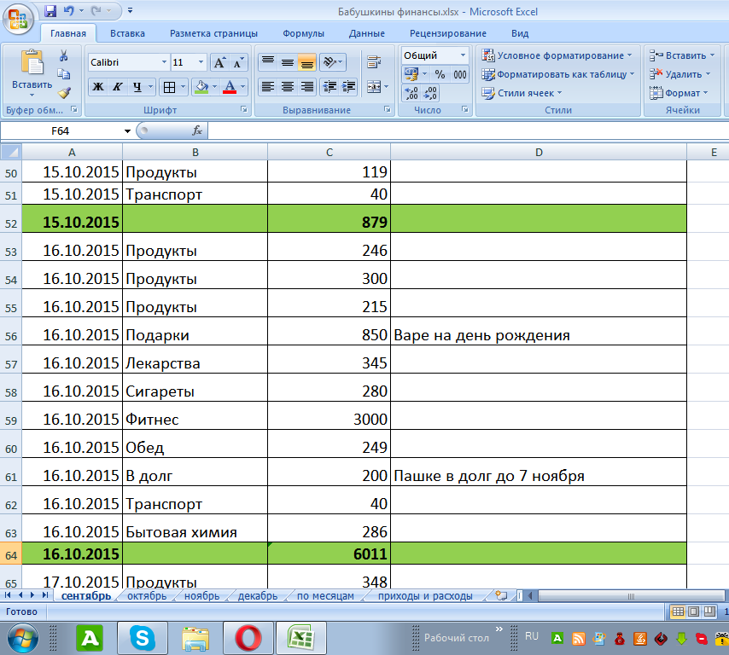
excel
А больше всего бабушке понравилось, что я ее научил работать на Excel
Мы с ней каждый вечер вносим в таблицу расходы за день
Потом делаем диаграммы за день или неделю или месяц, чтобы видеть расходы

Slide 5
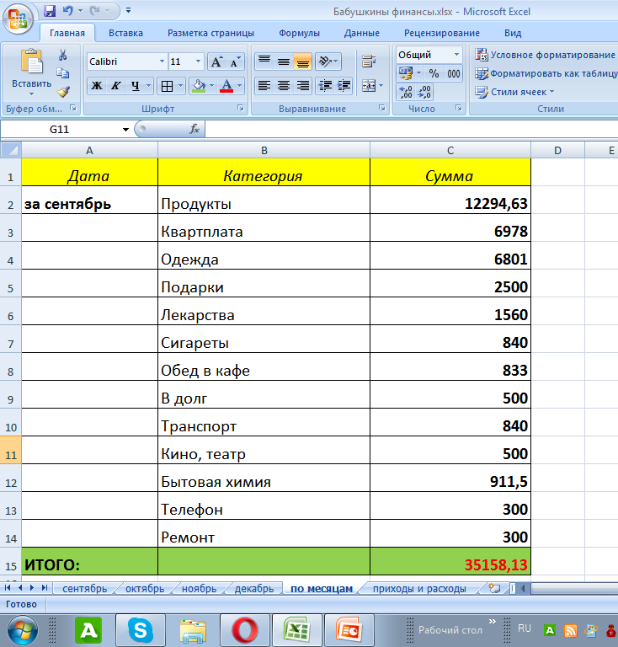
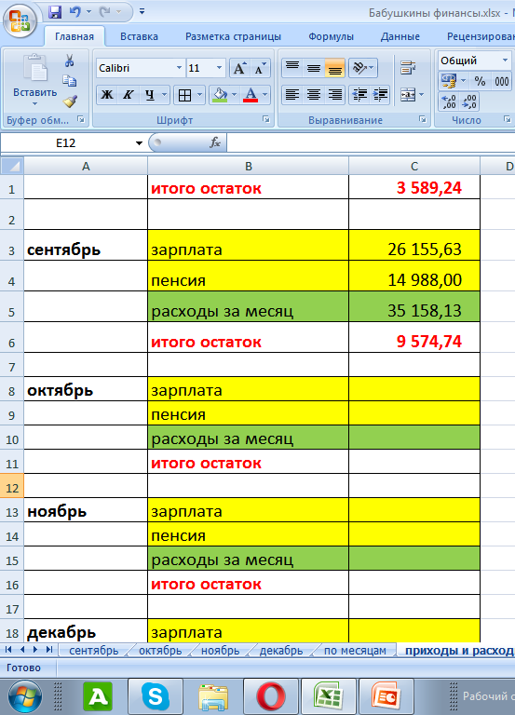
excel

Slide 6
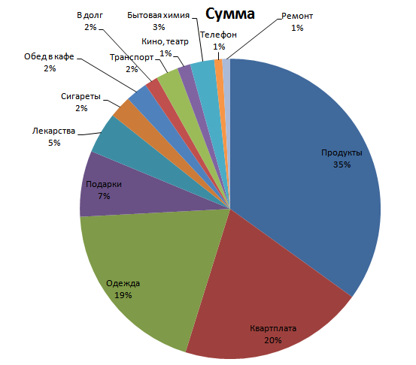
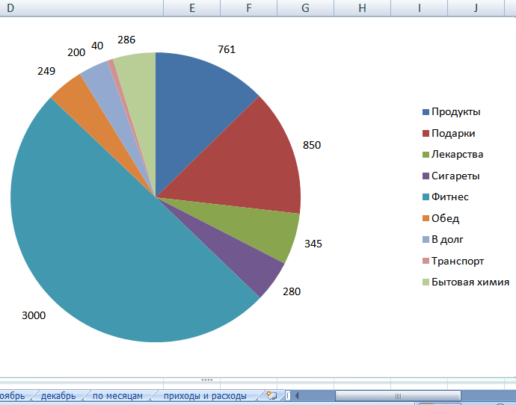
excel
Диаграмма за месяц
СЕНТЯБРЬ
Диаграмма за 1 день
16 октября

Slide 7
Мои планы
Интернет дает большие возможности и для учебы, и для работы, и для отдыха
Я скоро научу бабушку пользоваться электронной почтой
А мне нужно научиться искать информацию для своих уроков. Пока я интересующую информацию нахожу только в Youtube.com
Например, я хочу, чтобы бабушка бросила курить, ведь это очень вредно для здоровья, показываю ей разные ролики о том, как люди бросают курить.

Slide 8
Спасибо за внимание!

